Slide 1
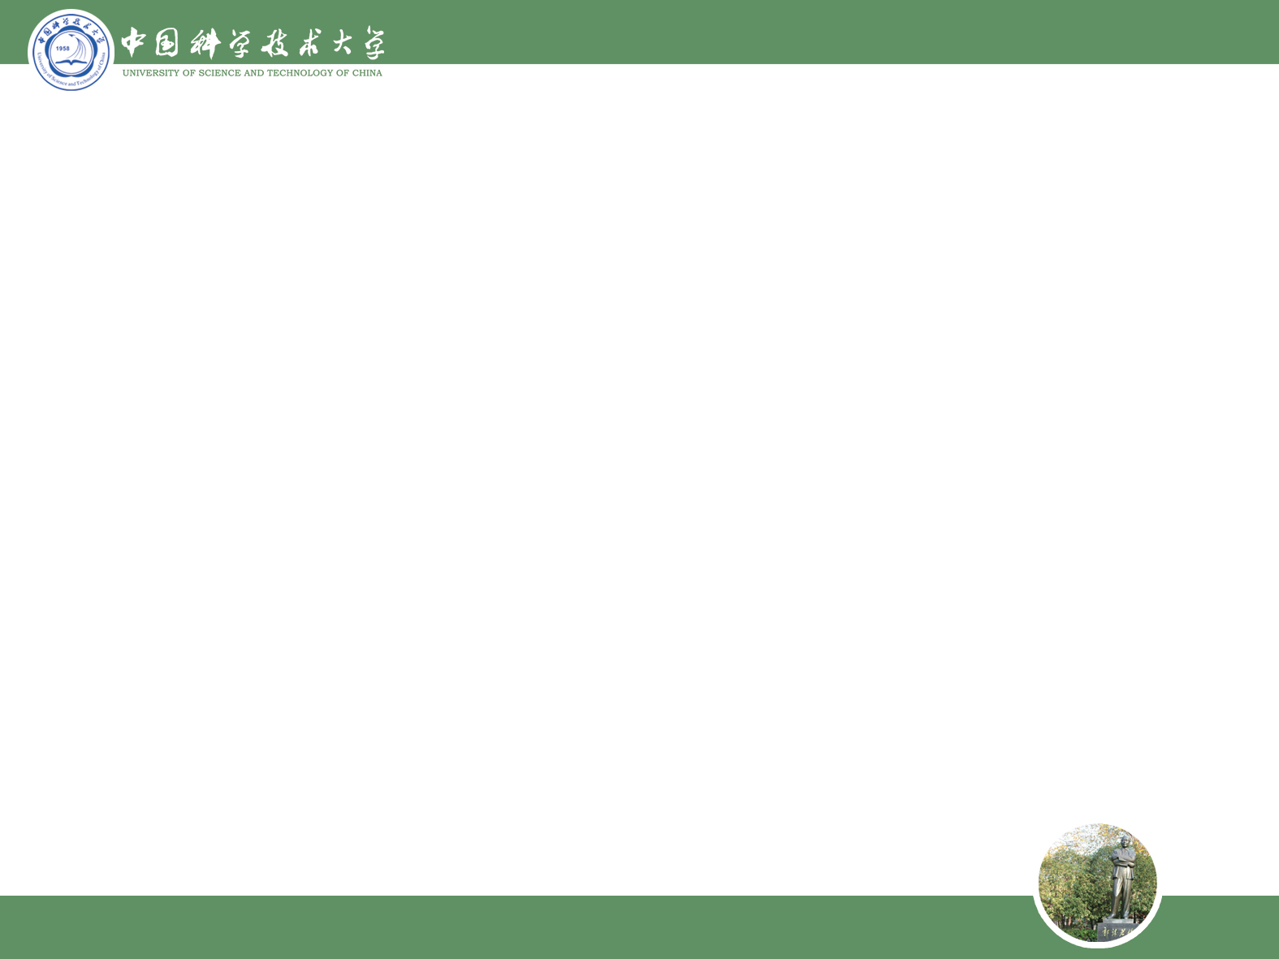
第十一章 图像描述和分析
灰度描述
基于边界的表达
基于区域的表达
基于变换的表达
基于边界的描述
基于区域的描述
纹理描述
形状分析

Slide 2
第十一章 图像描述和分析
图像分析是一种描述过程，研究用自动或半自动系统，从图像中提取有用数据或信息生成非图的描述或表达。
图像分析：图像分割、特征提取、符号描述、纹理分析、运动图像分析和图像的检测与配准。
分类描述
输入图像
图像分割
预处理
特征提取
符号表达
图像理解
识别跟踪

Slide 3
第十一章 图像描述和分析
通过图像分割可得到图像中感兴趣的区域，即目标。
图像中目标的表达/表示和描述：
先需要将目标标记出来，这时主要考虑目标像素的连通性。在此基础上，可以对目标采取合适的数据结构来表达，并采用恰当的形式描述它们的特性。

Slide 4
第十一章 图像描述和分析
图像分割结果得到了区域内的像素集合，或位于区域边界上的像素集合，这两个集合是互补的。
与分割类似，图像中的区域可用其内部(如组成区域的像素集合)表达，也可用其外部（如组成区域边界的像素集合）表达。
一般来说，如果关心的是区域的反射性质，如灰度、颜色、纹理等，常用内部表达法；如果关心的是区域形状、曲率，则选用外部表达法。

Slide 5
第十一章 图像描述和分析
表达是直接具体地表达目标，好的表达方法应具有节省存储空间、易于特征计算等优点。
描述是较抽象地表达目标。好的描述应在尽可能区别不同目标的基础上对目标的尺度、平移、旋转等不敏感，这样的描述比较通用。
描述可分为对边界的描述和对区域的描述。此外，边界和边界或区域和区域之间的关系也常需要进行描述。

Slide 6
第十一章 图像描述和分析
表达和描述是密切联系的。表达的方法对描述很重要，因为它限定了描述的精确性；而通过对目标的描述，各种表达方法才有实际意义。
表达和描述又有区别，表达侧重于数据结构，而描述侧重于区域特性以及不同区域间的联系和差别。
表达和描述抽象的程度不同，但其分别的界限是相对的。

Slide 7
第十一章 图像描述和分析
对目标特征的测量是要利用分割结果进一步从图像中获取有用信息，为达到这个目的需要解决两个关键问题：
选用什么特征来描述目标
如何精确地测量这些特征
常见的目标特征分为灰度、颜色、纹理和几何形状特征等。其中，灰度、颜色和纹理属于内部特征，几何形状属于外部特征。

Slide 8
第十一章 图像描述和分析
像素标记（二值图像）
一种逐像素进行判断的方法
对一幅二值图像从左向右、从上向下进行扫描（起点在图像的左上方）。检查当前正被扫描的像素与在它之前扫描到的若干个近邻像素的连通性。当前正被扫描像素的灰度值为1，则将它标记为与之相连通的目标像素，如果它与两个或多个目标相连通，则认为这些目标实际是同一个，并把它们连接起来；如果发现了从背景像素到一个孤立目标像素的过渡，就赋一个新的目标标记 。

Slide 9
灰度描述
幅度特征
直方图特征
变换系数特征

Slide 10
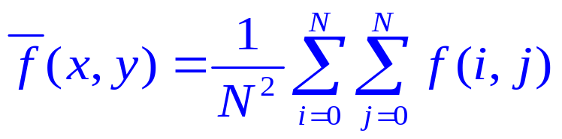
幅度特征
一幅图像中最基本的是图像的幅度特征。
例如在区域内的平均幅度，即

Slide 11
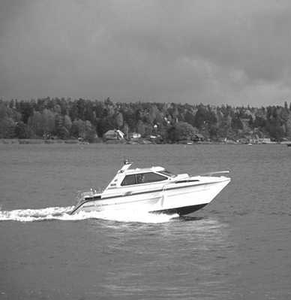
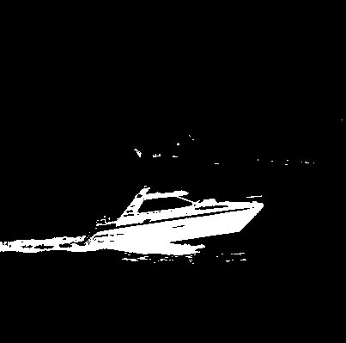
幅度特征
a)原图 b)利用幅度特征将目标分割出来
——设灰度阈值

Slide 12
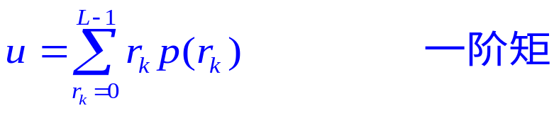
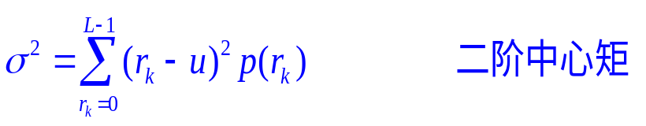
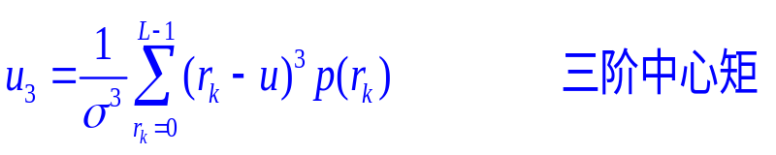
直方图特征
P(r_{k})=n_{k}/N 第r_{k}个灰度级出现的频数
可从直方图的分布得到：图像对比度、
动态范围、明暗程度等
一阶直方图的特征参数： r_{k}——量化层
均值：
方差：
歪斜度：

Slide 13
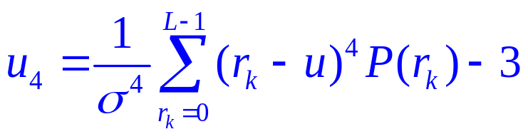
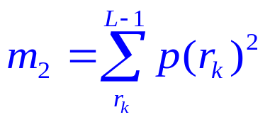
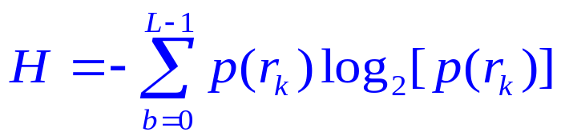
直方图特征
峭度：
能量：
熵：

Slide 14
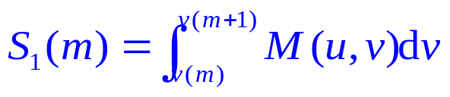
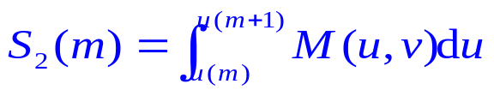
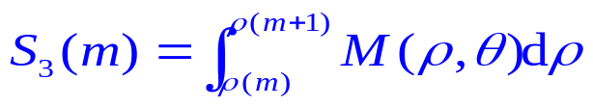
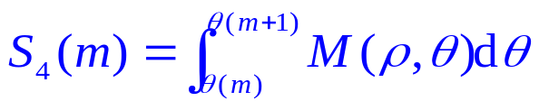
变换系数特征
v
v(m+1)
v(m)
u
水平切口
垂直切口
环状切口
扇状切口

Slide 15
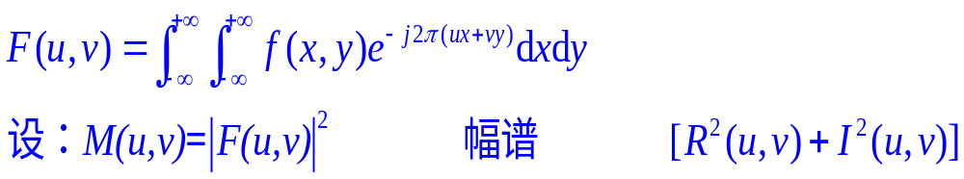
变换系数特征
频域中的一些特征
如
M与F不是唯一地对应（M有位移不变性）

Slide 16
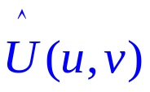
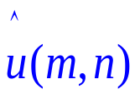
变换系数特征
特征：图像中含有这些切口的频谱成分的含量。信息可作为模式识别或分类系统的输入信息。已成功用于土地情况分类，放射照片病情诊断等
F(u,v)
f(x,y)
F
F⁻¹
g(u,v)

Slide 17
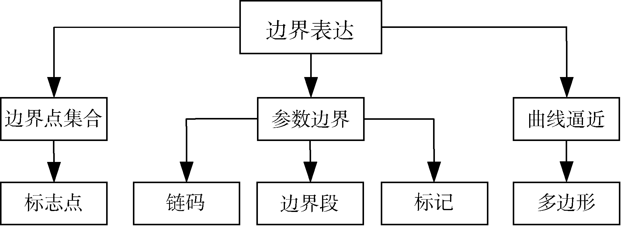
基于边界的表达
技术分类
(1) 参数边界：将目标的轮廓线表达为参数曲线
(2) 边界点集合：将轮廓线表达为边界点的集合
(3) 曲线逼近：利用几何基元去近似地逼近

Slide 18
链码
在数字图像中，边界或曲线是由一系列离散的像素点组成的，其最简单的表达方法是由美国学者Freeman提出的链码方法。
利用一系列具有特定长度和方向的相连的直线段来表示目标的边界
每个线段的长度固定而方向数目取为有限，所以只有边界的起点需用（绝对）坐标表示，其余点都可只用接续方向来代表偏移量
链码实质上是一串指向符的序列，常用的有4向链码、8向链码等。

Slide 19
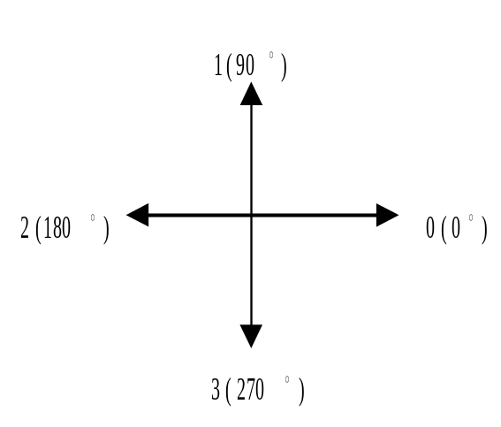
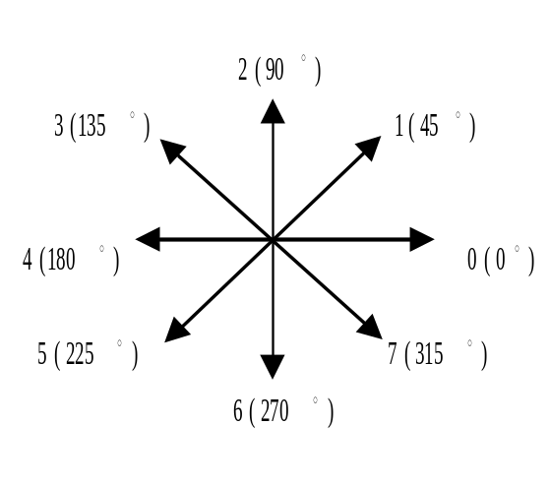
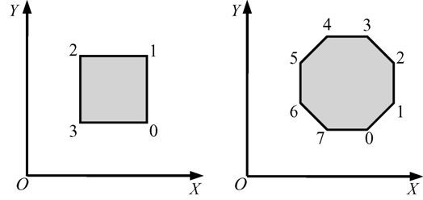
链码
4向链码 8向链码
用链码表示区域的边界

Slide 20
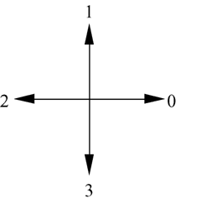
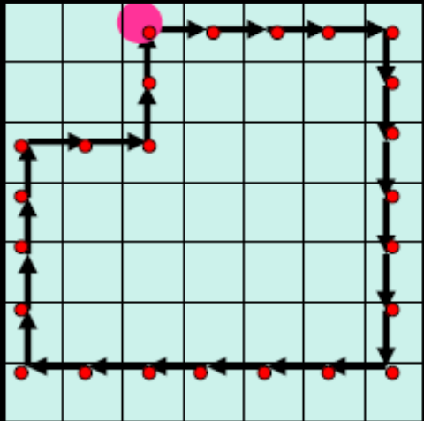
链码
4-链码：000033333322222211110011

Slide 21
链码算法：
给每一个线段边界一个方向编码
有4链码和8链码两种编码方法
从起点开始，沿边界编码，至起点被重新碰到，结束一个对象的编码
问题1：
链码相当长
噪音会产生不必要的链码
改进1：
加大网格空间，能缩短链码
依据原始边界与结果的接近程度，来确定新点的位置

Slide 22
链码
问题2：
由于起点的不同，造成编码的不同
由于角度的不同，造成编码的不同
改进2：1） 从固定位置作为起点(最左最上)开始编码
或者： —— 链码起点归一化
2）通过使用链码的差分代替码字本身的方式
——链码旋转归一化
循环差分链码：用相邻链码的差代替链码
例如：4-链码 10103322
循环差分为： 33133030
循环差分：1 - 2 = -1(3) 3 - 0 = 3
0 - 1 = -1(3) 3 - 3 = 0
1 - 0 = 1 2 - 3 = -1(3)
0 - 1 = -1(3) 2 - 2 = 0

Slide 23
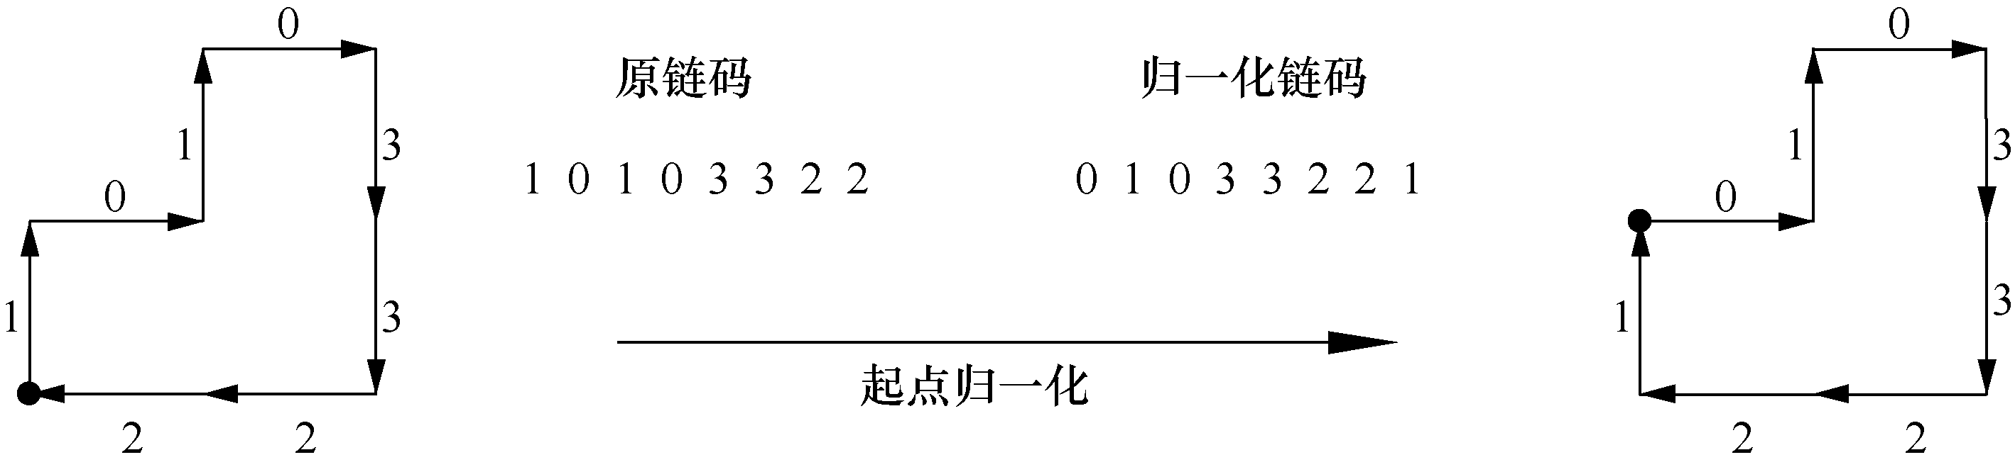
链码
链码起点归一化
对同一个边界，选用起点不同得到的链码不同。
把链码看作一个由各方向数构成的自然数。将这些方向数依一个方向循环以使它们所构成的自然数的值最小

Slide 24
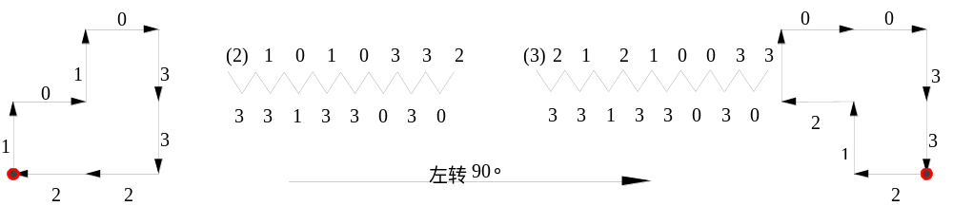
链码
链码旋转归一化
利用链码的一阶差分来重新构造一个序列（一个表示原链码各段之间方向变化的新序列）这个差分可用相邻两个方向数相减得到
差分码不随轮廓旋转而变化

Slide 25
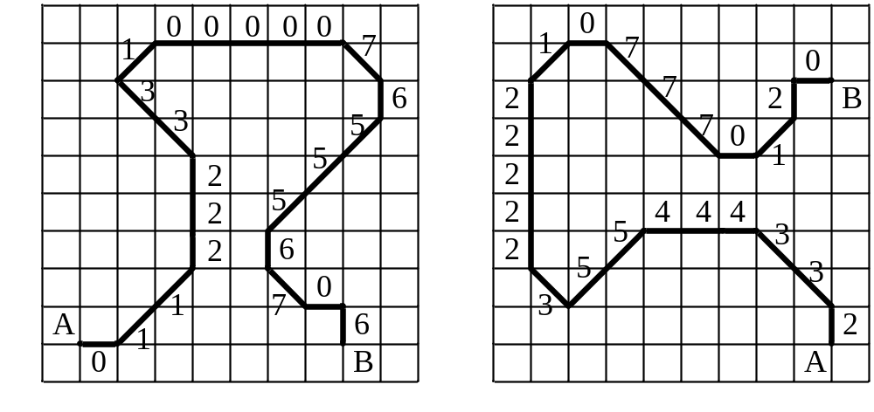
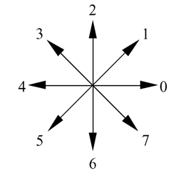

链码
差分码不随轮廓旋转而变化
a)原链码方向 b)逆时针旋转90°
图a曲线的链码为：01122233100000765556706
其差分链码为：1010010670000777001116
图b曲线的链码为：23344455322222107770120
其差分链码为：1010010670000777001116

Slide 26
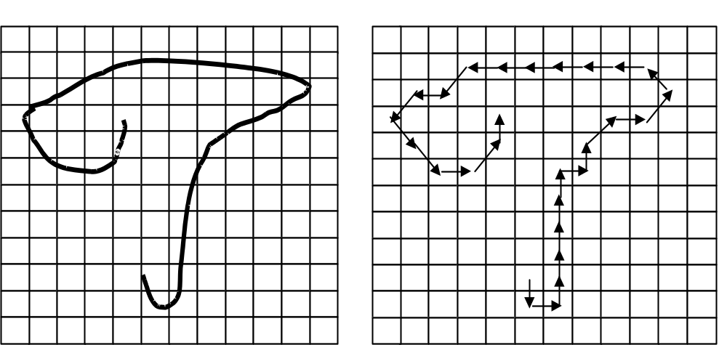
链码
曲线的链码是：6022222021013444444454577012
其差分链码是： 220000627712100000017120111

Slide 27
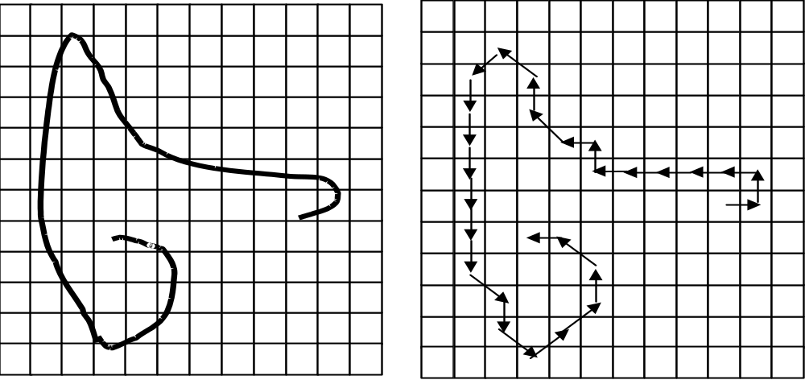
链码
曲线的链码是：024444424323566666676711234
其差分链码是： 22000062771210000017120111

Slide 28
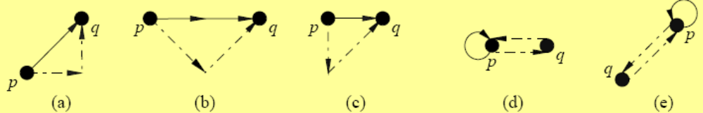
链码
链码平滑
将原始的链码序列用较简单的序列代替
基于链码的轮廓平滑模板
虚线箭头：原始的在像素p和q之间的8-连通链码
实线箭头：用来替换原始序列的新序列

Slide 29
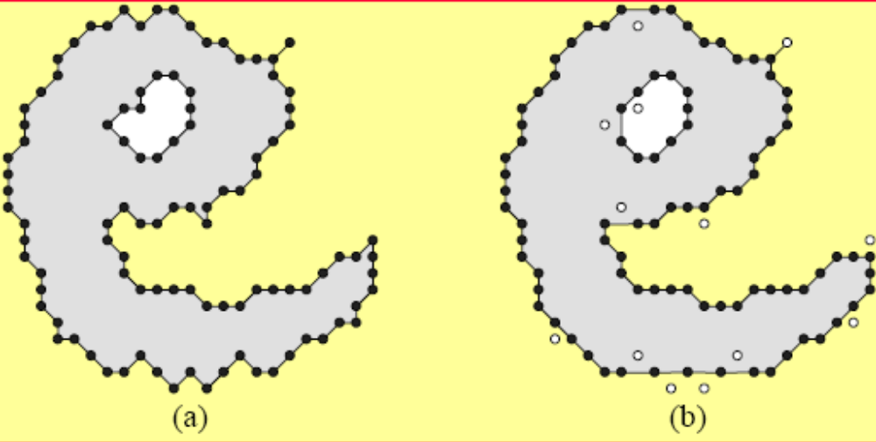
链码
链码平滑示例
空心圆：平滑后被除去的原轮廓点

Slide 30
边界段和凸包
把边界分解成若干段分别表示
可以借助凸包（包含目标的最小凸形）概念来进行
节省表达数据量
便于符号表达
当感兴趣的形状信息存在于边缘凹陷处时，尤其适用

Slide 31
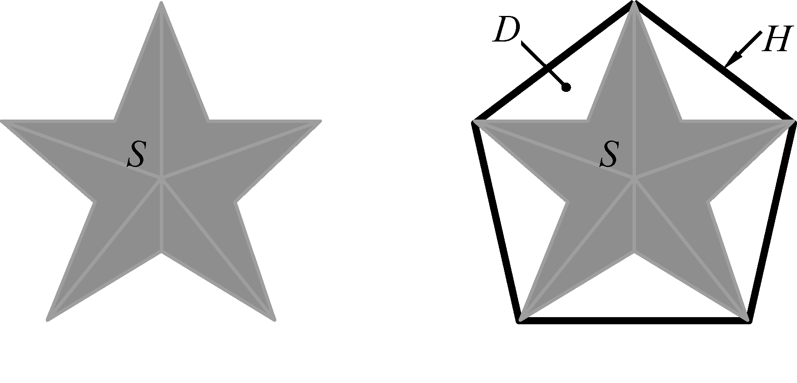
边界段和凸包
根据凸包把边界分解
目标：像素集合S
分解 凸包：包含S的最小凸形H
凸残差：D = H – S
在进行凸包分解时，可以先对边界进行平滑
图中五角形S是一个凹体，而五边形H是一个凸体，也是包含S的最小凸形，称为凸包。确定了目标的凸包，就可以将边界分段。

Slide 32
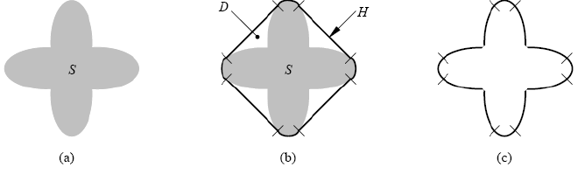
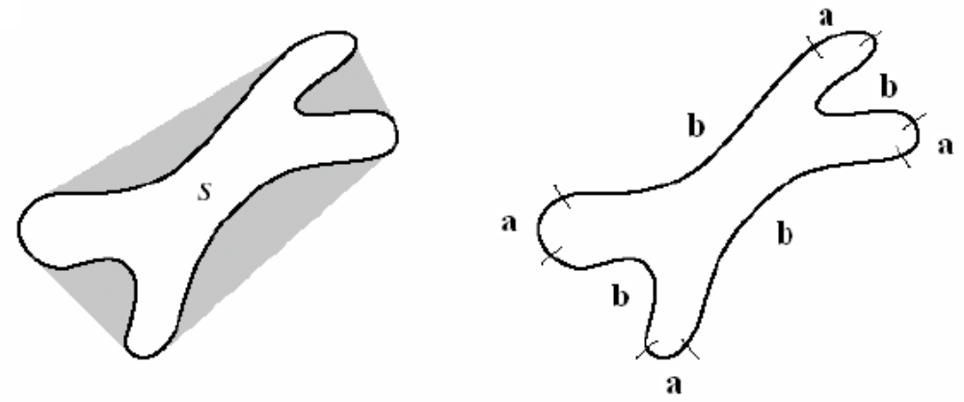
边界段和凸包
利用区域凸包分解边界段:
给进入和离开凸起补集D的变换点打标记来划分边界段。
凸包同样适用于区域的表达
优点：不依赖于方向和比例的变化
若以a,b分别表示凸和凹部，则该染色体可以表示为abababab

Slide 33
边界段和凸包
边界分段的问题：
噪音的影响，导致出现零碎的划分。
解决的方法：
先平滑边界，或用多边形逼近边界,然后再分段

Slide 34
边界标记
产生边界标记的方法很多，基本思想都是借助不同的投影技术把2-D的边界用1-D的较易描述的函数形式来表达。投影可以是水平的、垂直的、对角线的、或放射的、旋转的。
可把2-D形状描述的问题转化为对1-D波形进行分析的问题。
投影并不是一种能保持信息的变换，将2-D平面上的区域边界变换为1-D的曲线是有可能丢失信息的 。

Slide 35
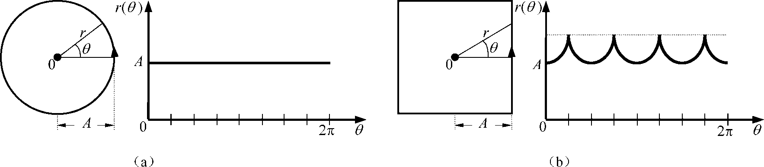
边界标记
1、距离为角度的函数
先对给定的目标求出重心，然后做出边界点与重心的距离为角度的函数。
这种标记不受目标平移影响，但会随目标旋转或放缩而变化。
r=A secθ
到达正方形的4个对角上达到最大值

Slide 36
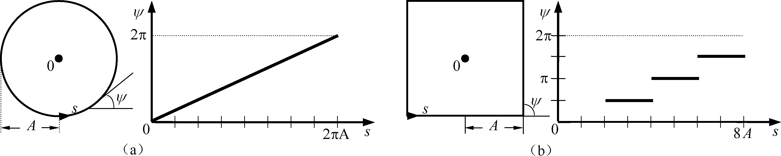
边界标记
2、ψ - s曲线（切线角为弧长的函数）
沿边界围绕目标一周，在每个位置作出该点切线，该切线与一个参考方向（如横轴）之间的角度值就给出一种标记
水平直线段对应边界上的直线段（ψ不变）

Slide 37
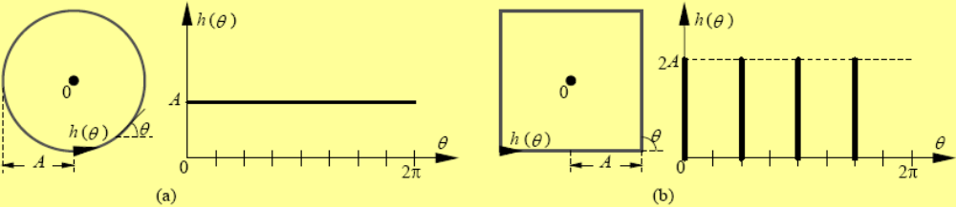
边界标记
3、斜率密度函数
将ψ -s曲线沿 ψ 轴投影
切线角的直方图h(θ )
切线角有较快变化的边界段对应较深的谷

Slide 38
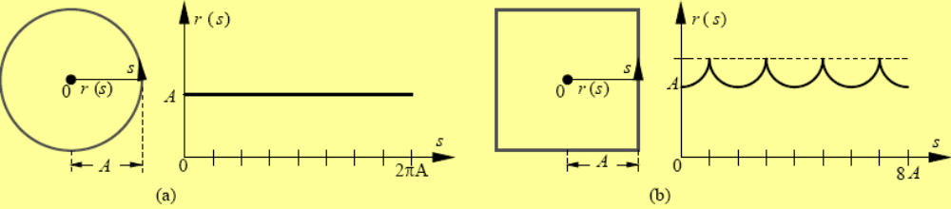
边界标记
4、距离为弧长的函数
将各个边界点与目标重心的距离作为边界点序列（围绕目标得到）的函数。
r=( A²+s²)^{1/2}

Slide 39
多边形近似
用多边形去近似逼近边界
——多边形是一系列线段的封闭集合，它可用来逼近大多数实用的曲线到任意的精度。
由于多边形的边用线性关系来表示，所以关于多边形的计算比较简单，有利于得到一个区域的近似值。
多边形近似比链码、边界分段更具有抗噪声干扰的能力。对封闭曲线而言，当多边形的线段数与边界上点数相等时，多边形可以完全准确的表达边界。
但在实际应用中，多边形近似的目的是用最少的线段来表示边界，并且能够表达原边界的本质形状 。

Slide 40
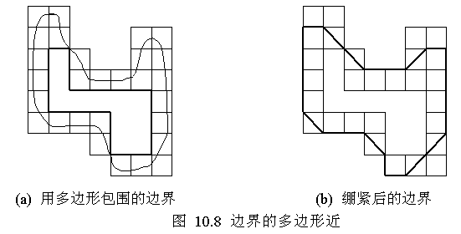
多边形近似
１、基于收缩的最小周长多边形法
将原边界看成是有弹性的线，将组成边界的像素序列的内外边各看成是一堵墙，蹦紧线。

Slide 41
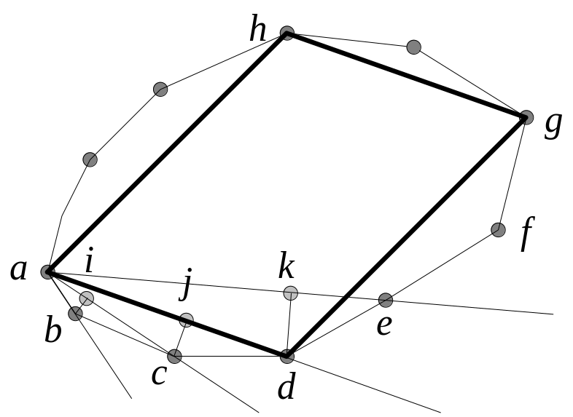
多边形近似
２、基于聚合的最小均方误差线段逼近法
先选一个边界点为起点，用直线依次连接该点与相邻的边界点，直至拟合误差超过某个限度。然后以线段的另一段为起点继续连接边界点，直至绕边界一周。
先从点a出发，依次做直线ab，ac，ad，ae等。对从ac开始的每条线段计算前一边界点与线段的距离作为拟合误差。
bi、cj没超过预定的误差限度，而dk超过该误差限度，所以选d为紧接点a 的多边形顶点。
与起点有关的贪心算法

Slide 42
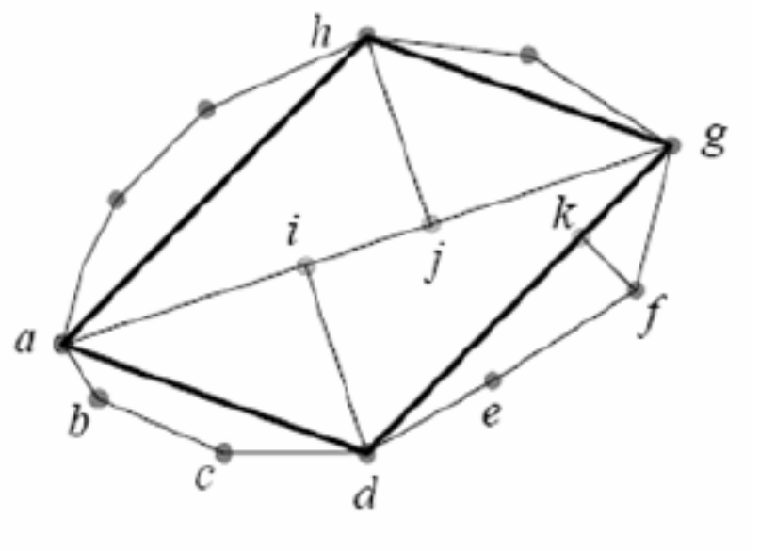
多边形近似
３、基于分裂的最小均方误差线段逼近法
先连接边界上相距最远的两个点（即把边界分成两部分），然后根据一定的准则进一步分解边界，构成多边形逼近边界，直到拟合误差满足一定的条件。
做出相距最远的线段ag,计算di和hj均超过限度，所以分解边界为ad、dg、gh、ha四段。

Slide 43
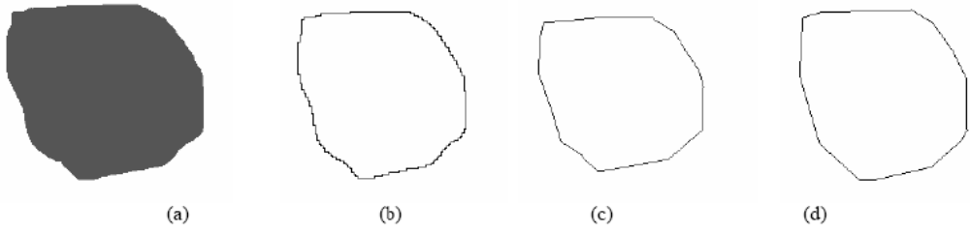
多边形近似
(a)分割后图像；
(b)链码表示用了112bit；
(c)聚合逼近多边形272bit；
(d)分裂逼近多边形224bit

Slide 44
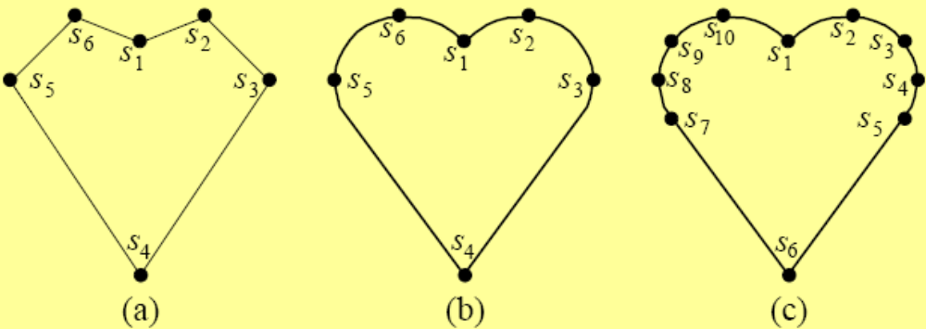
地标点/标志点
具有某种几何特性的点，如极值点、大曲率点。
一种近似表达方法。
使用的地标点越多，近似的程度越好。
地标点的位置选择很关键。
准确表达
近似表达

Slide 45
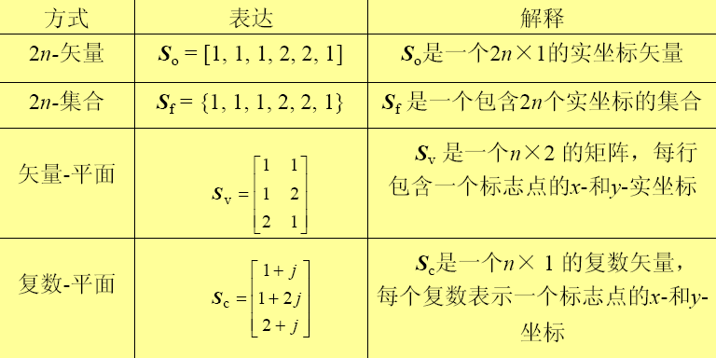
地标点的表达
例：具有顶点S1 = (1, 1)，S2 = (1, 2)，S3 = (2, 1)的三角形

Slide 46
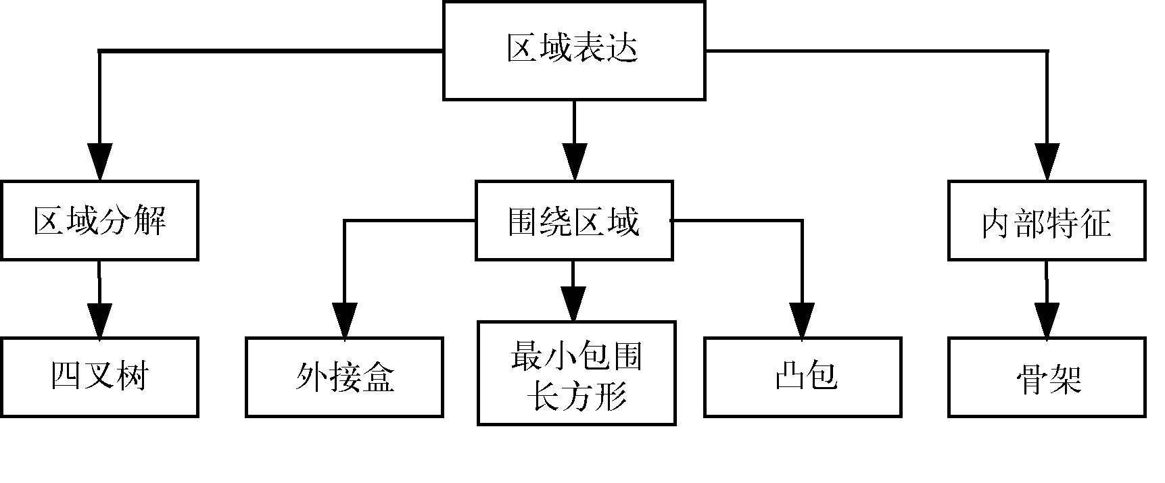
基于区域的表达
技术分类
(1)区域分解：将目标区域分解为一些简单单元
(2)围绕区域：用几何基元填充来表达
(3)内部特征：由区域内部像素获得的集合

Slide 47
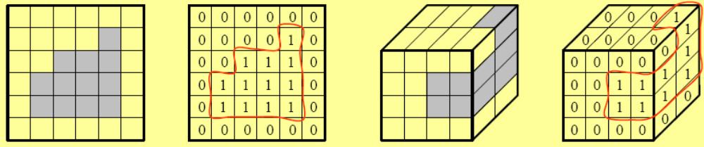
空间占有数组
方便、简单，并且也很直观
对图像f(x,y)中任意一点(x,y)，如果它在给定的区域内，就取f(x,y)为1，否则就取f(x,y)为0
所有f(x,y)为1的点组成的集合就代表了所要表示的区域。
是一种逐点表达的方法，需占用较大的空间。区域的面积越大，表示这个区域所需的比特数就越大。

Slide 48
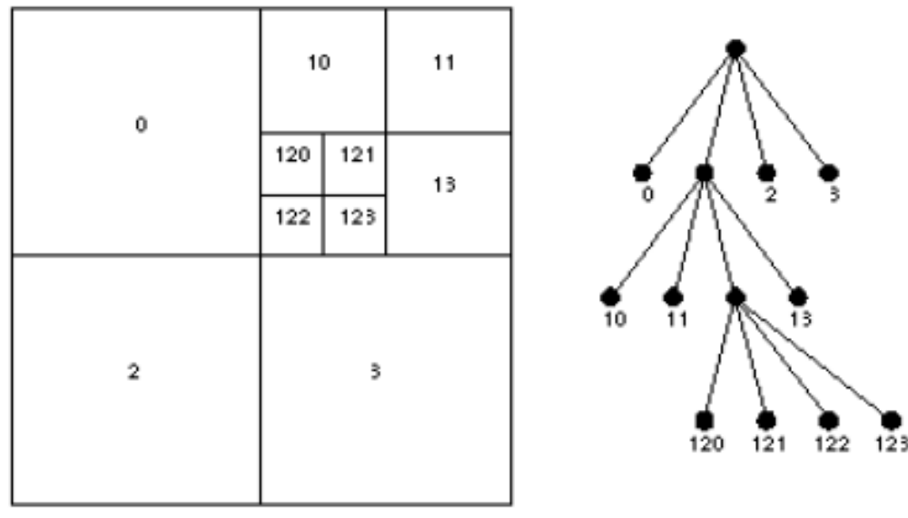
四叉树
基本思路： 分层分解图像
利用金字塔式的数据结构
四叉树表达法：每次将图像一分为四， 编码方式与 金字塔相同。
树结构 T = {节点集, 弧集}

Slide 49
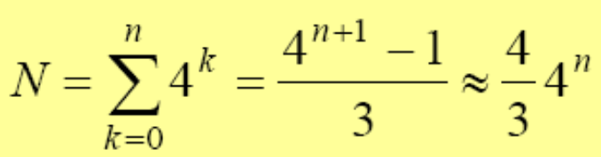
四叉树
所有的结点可分成3类：①目标结点②背景结点③混合结点
树根对应整幅图，而树叶对应各单个像素或具有相同特性的像素组成的方阵
表达优点：常用于“粗略信息优先”显示
结点数目上限

Slide 50
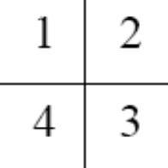
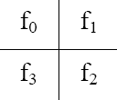

四叉树
编码方式
(1) 位置码
–对于2N×2N的图用Ｎ位码编码
–同一父节点的四块顺时针编号为1，2，3，4
(2) 灰度值
–灰度值只需记平均值g_{o}和差值g_{i}

Slide 51
四叉树
数据块左上角的坐标
坐标原点在图的左上角，且第一个像素坐标取（1，1）
对非零码, 码值为1，4时，X坐标值取0
码值为2，3时，X坐标值取2^{d}
码值为1，2时，Y坐标值取0
码值为3，4时，Y坐标值取2^{d}
d 为从右到左数时码的位数，
例：码值
位数d
2 3 1 0
3 2 1 0
x = 2³ + 2² + 0 + 1 = 13
y = 0 + 2² + 0 + 1 = 5

Slide 52

金字塔
金字塔表示（多分辨） ：与四叉树密切相关的数据结构
父子关系：分辨率的因承
邻居关系：空域的邻接

Slide 53



围绕区域
(1)外接盒：是包含目标区域的最小长方形，目标旋转时改变
(2)最小包围长方形：也称围盒。它定义为包含 目标区域的（可朝向任何方向）最小长方形
(3)凸包：包含目标区域的最小凸多边形
精准
对同一个区域的三种围绕区域表达技术

Slide 54

骨架
骨架的定义和特点 ——具有边界B的区域R的中轴变换
•骨架点
与（两个）轮廓点距离最小的点
d s ( p, B) = inf{d ( p, z ) | z ⊂ B}
骨架点的确定
区域 R
轮廓 B
骨架点 p
骨架可用一个区域点与两个边界点的最小距离来定义

Slide 55

骨架
•较细长的物体其骨架提供较多的信息；
较粗短的物体其骨架提供的信息较少
•骨架受噪声的影响较大

Slide 56


骨架
骨架的特点：每个骨架点都保持了其与边界点距离最小的性质，所以如果用以每个骨架点为中心的圆的集合，就可恢复出原始的区域来 。
恢复原始区域：沿骨架作相切圆，取包络。
波峰相遇的地方就是骨架集合。中轴距各处边界都有最大距离（机器人防碰撞的路径规划）
以每个骨架点为圆心，以骨架点到边界点的最小距离为半径作圆周

Slide 57
骨架
骨架的性质（实际中有时并不能完全满足）
设S是区域R的骨架
S完全包含在R中，S处在R里中心位置
S为单像素宽
S与R具有相同数量的连通组元
S的补与R的补具有相同数量的连通组元
可以根据S重建R

Slide 58

骨架
直接利用定义计算骨架点，代价太大。
实际中都是采用逐次消除边界点的迭代细化算法。
这个过程中，有3个限制条件需要满足:
不消去线段端点
不中断原来连通的点
不过多腐蚀区域
保证消去的点不是骨架点

Slide 59

基于变换的表达
技术分类

Slide 60

傅里叶变换表达
对边界的离散傅里叶变换表达，可以作为定量描述边界形状的基础。采用傅里叶描述的一个优点是将二维的问题简化为一维问题。
将XY平面中的曲线段转化为复平面UV上的点序列
边界点的两种表达方法

Slide 61


傅里叶变换表达
从一个封闭边界可得到一个复数序列
将序列进行傅里叶变换
取傅里叶变换系数表达轮廓

Slide 62

傅里叶变换表达
利用边界傅里叶变换的前M个系数可用较少的数据量表达边界的基本形状。
取不同的M值重建正方形边界
低阶系数能够反映大体形状，高阶系数可以精确定义形状特征

Slide 63

傅里叶变换表达
傅里叶变换表达受边界平移、旋转、尺度变换以及计算起点（傅里叶描述与从边界点建立复数序列对的起始点有关）的影响
几何变换的描述子可通过对函数作简单变换来获得

Slide 64
基于边界的描述
利用处在目标区域边界上的像素集合来描述边界的特点/特性。
简单边界描述符
形状数
边界矩

Slide 65

简单边界描述符
边界的长度
•边界/轮廓的长度（区域周长）
•对区域 R，轮廓点 P：
① P本身属于 R
② P的邻域中有像素不属于 R

Slide 66

简单边界描述符
•区域的轮廓点和内部点要采用不同的连通性来定义
(1) 内部点用8-方向连通来判定，轮廓为4-方向连通
(2) 内部点用4-方向连通来判定，轮廓为8-方向连通

Slide 67

简单边界描述符

Slide 68

简单边界描述符

Slide 69
简单边界描述符
3. 曲 率
斜率、曲率、角点（局部特性）
3. 曲率
斜率：轮廓点的（切线）指向
曲率：斜率的改变率
斜率：轮廓点的（切线）指向
曲率：斜率的改变率
曲率大于零，曲线凹向朝着法线正向
曲率小于零，曲线凹向朝着法线负向
角点：曲率的局部极值点
角点：曲率的局部极值点

Slide 70


形状数
最小循环差分链码
4-链码 ：10103322
循环差分 ：33133|030
形状数 ：03033133
形状数的阶：形状数序列的长度 /形状数表达形式中的位数
3. 曲率
角点：曲率的局部极值点

Slide 71


1）形状数与方向无关。
2）对于封闭边界序号一定是偶数。
3）凸形区域形状数的阶数N 对应区域外包矩形的周长
3. 曲率
角点：曲率的局部极值点

Slide 72

形状数
边界的编码依赖于网格的方向——规整化网格方向
从所有满足的矩阵中，取长短轴比例与区域最接近的那个。
对外接矩形进行m×n网格划分，求出边界点（面积50%以上包含在边界内的正方形划入内部）。
求出链码、差分码以及形状数。
3. 曲率
角点：曲率的局部极值点

Slide 73

边界矩
矩是一个物理量
目标的边界可看作由一系列曲线段组成
通过定量描述曲线段而进一步描述整个边界
可把曲线段表示成一个1-D函数 f (r)，r是个任意变量。
进一步可把 f (r) 的线下面积归一化并看成是一个直方图，
则r变成一个随机变量，f(r)是r的出现概率。
3. 曲率
角点：曲率的局部极值点

Slide 74


边界矩
用m表示f (r)的均值
f (r)对均值的n阶矩为
μ_{n}与 f (r) 的形状有直接联系，如：
μ₂描述了曲线相对于均值的分布情况
μ₃描述了曲线相对于均值的对称性
3. 曲率
角点：曲率的局部极值点

Slide 75
边界矩
 边界矩的优点：
➢ 实现是直接的
➢ 附带了一种关于边界形状的“物理”解释
➢ 对于旋转不敏感
➢ 为了使其对大小比例不敏感，可以通过
伸缩r的范围来将大小正则化。
3. 曲率
角点：曲率的局部极值点

Slide 76
基于区域的描述
利用处在目标区域内的像素集合来描述 区域的特征。
3. 曲率
简单区域描述符
拓扑描述符
不变矩
角点：曲率的局部极值点

Slide 77
简单区域描述符
区域面积：基于对像素个数的计数
区域重心：基于区域所有像素计算
区域密度特征/区域灰度分布

Slide 78

区域面积
区域面积有不同的计算方法
利用对像素记数求区域面积，最简单合理

Slide 79

如何求多边形区域面积 ？
A（Q）=N_{I}+N_{B}/2-1
N_{B}是正好处在Q的轮廓上离散点的个数
N_{I}是Q的内部点的个数
令R为Q中所包含点的集合： |R| = N_{B} + N_{I}
N_{I} = 71，N_{B} = 10， A(Q) = 75
多边形Q所定义的面积 轮廓（点集）所定义的面积

Slide 80

区域重心——全局描述符
对于非规则物体，其重心坐标和几何中心坐标常不相同
目标的重心
对密度加权得到的目标重心
目标外接圆所确定的几何中心

Slide 81
区域密度
透射率 T = 穿透目标的光 / 入射的光
光密度：入射的光与穿透目标的光的比（透射率的倒数），再取以10为底的对数
OD = log(1/T) = –logT
积分光密度 ：是一种常用的区域灰度参数，它是所测图像或图像区域中各个像素光密度的和
积分光密度是直方图中各灰度的加权和

Slide 82
区域面积：基于对像素个数的计数
区域重心：基于区域所有像素计算
区域密度特征/区域灰度分布

Slide 83

拓扑描述符
拓扑学研究图形不受畸变变形（不包括撕裂或粘贴）
影响的性质。
拓扑性质：全局性质，与距离和距离的测量无关
欧拉数：描述了区域的连通性，是全局特征参数
E = C − H
H：区域内的孔数
C：区域内的连通组元个数
C H
１－２＝－１ １－０＝１
２－０＝２ １－１＝０

Slide 84
拓扑描述符
对一幅二值图像A，可以定义两个欧拉数
4-连通欧拉数E₄(A)
4-连通的目标个数减去8-连通的孔数
E₄ ( A) = C₄ ( A) − H ₈ ( A)
8-连通欧拉数E₈(A)
8-连通的目标个数减去4-连通的孔数
E₈ ( A) = C₈ ( A) − H ₄ ( A)

Slide 85


Slide 86

拓扑描述符
多边形网：全由直线段（包围）构成的区域集合
欧拉公式
V − B + F = E = C − H
V：顶点数
B：边线数
F：面数
V = 26, B = 35, F = 7, C = 1, H = 3, E = -2

Slide 87


欧拉数： ０ －１
两个封闭面交在一条边缘处，计两次
V = 7, B = 11, F = 2, C = 1, H = 3, E = -2

Slide 88



不变矩
区域矩：用所有属于区域内的点计算出来的，抗噪好
f (x, y)的 p + q 阶矩
f (x, y)的 p + q 阶中心矩
f (x, y)的归一化的中心矩

Slide 89







不变矩
平移、旋转、尺度不变矩（由归一化的二阶、三阶中心矩得到）

Slide 90


根据这些不变矩的特点，可用于对特定目标的检测，且不受平移、旋转、尺度的影响

Slide 91
纹理描述
什么是纹理?
纹理是物体表面的固有特征之一
是图像区域一种重要的属性
目前对纹理尚无正式的（一致的）定义
人们常可以判断出纹理的存在性
对纹理的感受是与心理效果相结合的
用语言或文字来描述纹理常很困难

Slide 92






自然纹理

Slide 93






人工纹理

Slide 94


a) 结构型纹理 b) 随机型纹理

Slide 95










Slide 96
纹理描述
什么是纹理?
纹理可认为是灰度（颜色）在空间以一定的形式变化而产生的图案（模式）
纹理由许多相互接近的、互相编织的元素构成（它们常富有周期性）
纹理特征/特性
平滑、稀疏、规则性、
粒度、方向性、重复性

Slide 97
纹理描述
纹理与尺度有密切联系
任何物体的表面，如果一直放大下去进行观察的话一定会显现出纹理
纹理具有区域性质的特点
对单个像素来说讨论纹理是没有意义的
纹理可用来辨识图像中的不同区域

Slide 98
纹理描述
纹理研究和应用的内容
纹理表达和描述
对纹理特点进行刻画，辨认纹理模式
纹理分割
利用纹理作为特征对图像进行分割
纹理分类与合成
利用对纹理的描述构建感知上与实际接近的纹理，使图形产生真实感

Slide 99


纹理描述
纹理分析的方法
统计法
利用对图像灰度分布和关系的统计规则
结构法
根据描述几何关系的放置/排列规则来描述纹理基元
频谱法
根据傅里叶频谱的分布，特别是高能量窄脉冲来描述纹理的全局周期性质

Slide 100


纹理描述
纹理分析的方法
用统计法进行图像分割，检测出来聚类，利用检测出来的聚类对模式进行结构分析。
用结构法检测纹理基元的聚类，再基于检测出来的聚类对模式进行结构分析。

Slide 101



纹理描述
1、全局有序纹理
包含对纹理基元的特定排列
常可用结构法来分析
2、无序纹理
既无重复性也无方向性
用统计法分析比较合适
3、局部有序纹理

Slide 102
纹理描述
纹理：灰度与颜色的二维变化的图案，是区域的重要特征之一，灰度分布具有周期性、方向性、疏密之分。
统计方法：用于木纹、纱地、草地等不规则物体。
自然纹理：具有重复性排列现象的自然景象，无规则。
结构方法：布料的印刷图案或砖花地等组成纹理的元素及其排列规则来描述纹理的结构。
人工纹理：是由自然背景上的符号排列组成、有规则的。

Slide 103
纹理描述
描述纹理图像特征的参数有许多种方法
1）知道像素及邻近像素的灰度分布情况。
2）检查小区域内灰度直方图，检查各小区域直方图的相似性，具有相似直方图的小区域同属一个大区域。

Slide 104



矩分析法 （统计法）
最简单的统计法是借助于一幅图像或一个区域的灰度级直方图的统计矩来描述纹理。
(1) 均值（Mean）
(2) 方差（Variance）
灰度对比度的度量
直方图的相对平滑程度
(3) 扭曲度（Skewness）
直方图的偏斜程度

Slide 105


矩分析法 （统计法）
(4) 峰度（Kurtosis）——直方图的相对平坦性
(5) 熵（Entropy）——可变性的度量，对恒定图像其为零

Slide 106







灰度差分统计法
灰度差分统计法又称一阶统计法，通过计算图像中一对像素间灰度差分直方图来反映图像的纹理特征。
令 为两个像素间的位移矢量， 是位移量为 的灰度差分：
粗纹理时，位移相差为 的两像素通常有相近的灰度等级，因此， 值较小，灰度差分直方图值集中在 附近；
细纹理时，位移相差为 的两像素的灰度有较大变化 ，
值一般较大，灰度差分直方图值会趋于发散

Slide 107
灰度共生矩阵法
灰度直方图中，各像素的灰度是独立进行处理的，故不能很好地给纹理赋予特征。因此，如果研究图像中两像素组合中灰度配置的情况，就能够很好地给纹理赋予特征，这样的特征叫二阶统计量，（灰度直方图是一阶统计量）
代表性的是以灰度共生矩阵为基础的纹理特征计算法。

Slide 108
灰度共生矩阵法
纹理是由灰度分布在空间位置上反复出现而形成
纹理图像在图像空间中相隔某距离的两像素间会存在一定的灰度关系，即灰度的空间相关性。
共生矩阵方法用条件概率来反映纹理，是相邻像素的灰度相关性的表现。
方法：根据图像像素之间的位置关系（距离，方向），构造一种矩阵，作为纹理的描述。矩阵的行坐标和列坐标表示不同的灰度，考察一对对像素出现的频度（次数），以此作为矩阵中的元素。

Slide 109
灰度共生矩阵法
设 S 为目标区域 R 中具有特定空间联系（可由位置算子确定）的像素对的集合共生矩阵 P 中的元素（#代表数量）
分子：具有某种空间关系、灰度值分别为g1和g2的像素对的个数
分母：像素对的总和个数

Slide 110

灰度共生矩阵法
位置算子W定义了所计算像素对的特定空间关系
位置算子W定义为“向右一个像素和向下一个像素”

Slide 111


灰度共生矩阵法
共生概率：
共生矩阵：
（选定d，θ）
共生矩阵往往是对称的（如不区分方向）。
且通常先作灰度级的压缩。

Slide 112

灰度共生矩阵法
x－列，y－行

Slide 113





灰度共生矩阵法

Slide 114
共生矩阵能反映纹理特征的定性说明
不同的图像由于纹理尺度的不同其灰度共生矩阵差别很大。
如果对角线上的元素值很大，说明该方向有相距为d的相同灰度的像素对，如d=1时，则表明有两两灰度相同的像素对，该方向变化不会很快。
如果对角线上的元素全部为0，这表明在该方向没有相距为d的相同灰度的像素对，说明该方向有灰度变化，可能存在变化频繁的纹理。
对细纹理图像，共生矩阵中的值较为分散；对粗纹理图像，共生矩阵中的值较集中于主对角线附近。

Slide 115


灰度共生矩阵法
a)原图；b) d=1,θ=0；c) d=1,θ=90；d) d=1,θ=45；e) d=1,θ= -45；

Slide 116




基于共生矩阵的纹理描述符
二阶矩：对应图像的均匀性或平滑性
熵：给出图像内容随机性的量度
对比度：反映近邻像素间的反差（灰度值差一阶矩）
均匀性：
近似互为倒数

Slide 117


纹理图像示例和纹理特征计算
K的取值对描述符的计算有较大的影响

Slide 118

基于能量的纹理描述符
利用模板（也称核）计算局部纹理能量
设图像为I，模板为M1, M2, …, MN
卷积 Jn = I * Mn, n = 1, 2, …, N 给出各个象
素邻域中的纹理能量分量
采用尺寸为k × k 的模板，对应第n个模板
纹理特征矢量
[T₁(x, y) T₂(x, y) … T_{N}(x, y) ]^{T}

Slide 119


基于能量的纹理描述符
1-D模板：
L代表层(level)，E代表边缘(edge)，S代表形状(shape)，
W代表波(wave)，R代表纹(ripple)，O代表震荡(oscillation)

Slide 120

基于能量的纹理描述符
2-D模板：可由1-D的模板得到，具体是将行模板和列模板卷积
实际应用中，常使用9个5x5模版。用L5, E5, S5, R5这4个1-D矢量获得。

Slide 121

基于能量的纹理描述符
令Fn(i,j)为用第n个模板在(i,j)位置滤波得到的结果，则对应第n个模板的纹理能量图En为
4个1-D矢量可以得到16个5×5的2-D模板，
进而得到16幅能量图像。合并对称图可以得到9个最终图：
L5E5/E5L5, L5S5/S5L5, L5R5/R5L5, E5S5/S5E5,
E5R5/R5E5, S5R5/R5S5, E5E5, S5S5, R5R5

Slide 122



纹理描述的结构方法
纹理基元和排列规则
结构法的基本思想：复杂的纹理可由一些简单的纹理基元（基本纹理元素）以一定的有规律的形式重复排列组合而成。
确定纹理基元 (2) 建立排列规则
设纹理基元为h(x, y)，排列规则为r(x, y)
纹理t(x,y):
在频域：

Slide 123
纹理描述的结构方法
8个重写规则（a：模式，b：向下，c：向左）
(1)
(2)
(3)
(4)
(5)
(6)
(7)
(8)
S → aA（变量S可用aA来替换）
S → bA（变量S可用bA来替换）
S → cA（变量S可用cA来替换）
A → aS（变量A可用aS来替换）
A → bS（变量A可用bS来替换）
A → cS（变量A可用cS来替换）
A → c（变量A可用常量c来替换）
S → a （变量S可用常量a来替换）

Slide 124

纹理描述的结构方法
(a):纹理基元
(b): (1), (4), (1), (4), (8)
(c): (1), (4), (1), (5), (3), (6), (3), (4), (1), (4), (2), (6),(3), (6), (1), (4), (8)

Slide 125

纹理描述的结构方法
纹理镶嵌
——在空间以有次序的形式进行纹理单元的镶嵌
规则镶嵌
——只用（一种）正多边形镶嵌而成

Slide 126

纹理描述的结构方法
半规则镶嵌
——同时使用两种边数不同的正多边形
几种典型的半规则镶嵌模式
依次列出绕顶点的多边形的边数

Slide 127

纹理描述的结构方法
纹理镶嵌
排列定义的镶嵌模式与基元定义的镶嵌模式对偶
基元的镶嵌 结合的结果 排列的镶嵌

Slide 128

纹理描述的结构方法
利用Voronoi多边形也可以描述纹理——计算几何中的概念。
（泰森多边形）
令S是纹理基元代表点的集合
对S中任意一对点p和q，在它们之间画一条对分线
对分线将图像分成两半，其中一半包含与p比较近的点而另一半包含与q比较近的点
对所有的q都如上进行，就可得到包含p的多边形
相对于p的Voronoi多边形：
包含所有与p比S中任何点都近的点
H ^{q}(p)代表与p比较近的那一半

Slide 129

纹理描述的结构方法

Slide 130
纹理描述的频谱方法
傅里叶频谱
借助傅里叶频谱的频率特性来描述周期/近乎周期的2-D图像模式的方向性
傅里叶频谱中突起的峰值对应纹理模式的主方向
这些峰在频域平面的位置对应模式的基本周期
利用滤波把周期性成分除去，用统计方法描述剩下的非周期性部分

Slide 131



纹理描述的频谱方法
傅里叶频谱
极坐标系中频谱可用函数S(r, θ )表示
给定方向θ ，得S_{θ} (r)；给定频率r，得S_{r}(θ)
对下标求和可得到更为全局性的描述
两种纹理的朝向区别

Slide 132
纹理描述的频谱方法
如果纹理具有空间周期性，或具有确定的方向性，则能量谱在对应的频率处会有峰。
以这些峰为基础可组建模式识别所需的特征。
确定特征的一种方法是将傅里叶空间分块，再分块计算能量。
常用的有两种分块形式：
夹角型：对应楔形或扇形滤波器
放射型：对应环形滤波器

Slide 133



纹理描述的频谱方法
傅里叶频谱
分块角特征
纹理方向：如果纹理在一个给定的方向 θ 上包含许多线或边缘，|F|² 的值将会在频率空间中沿 θ +π/2 的方向附近聚集。

Slide 134



纹理描述的频谱方法
傅里叶频谱
分块放射特征
纹理粗糙度 ：光滑的纹理在小半径时有较大的R(r1, r2)值，而粗糙颗粒的纹理将在大半径时有较大的R(r1, r2)值。

Slide 135
纹理描述的频谱方法
贝塞尔-傅里叶频谱 （可描述以下纹理特征）
(1) 贝塞尔-傅里叶系数 A、B
(2) 灰度分布函数（灰度直方图）的矩
(3) 部分旋转对称系数
(4) 部分平移对称系数
(5) 粗糙度 (6) 对比度
(7) 不平整度
(8) 规则性 （具有高度旋转对称和高度平移对称的图像具有大的规则性）

Slide 136
形状分析
什么是形状?
许多人都知道，但没人能全面定义的概念
读书辨字时，主要是形状信息在起作用
但用语言来解释形状是比较困难的
几个看起来简单，但很难回答的问题
什么是形状？
什么是客观世界中一个物体的形状？
什么是图像中一个区域的形状？

Slide 137
形状分析
字典中形状的定义
形状是由轮廓或外形所确定的外观
形状是具有形体或图案的东西
形状是实际物体或几何图案的一个性质，该性质依赖于组成该物体或图案的轮廓或表面的所有点间的相对位置

Slide 138
形状分析
形状的定义:
一个目标的形状就是该目标边界上所有点组成的模式
形状可定义为“连通的点集合”
一般考虑形状时，均考虑“单个”且“完整”的目标。“单个”和“完整”均可用连通的数学概念来描述。

Slide 139
形状分析
形状分析的方法
描述形状常采用的三类方法：
特征的方法、形状变换的方法、基于关系的方法
形状描述符
一个形状性质可用基于不同的理论技术的描述符来描述。
借助同一种理论技术也可以获得不同的描述符以刻画目标形状的不同性质。

Slide 140

平面形状的分类

Slide 141

平面形状的分类
粗形状指包括内部的区域——区域
细形状指没有充满的区域——轮廓
2-D目标的外形

Slide 142


平面形状的分类
参数曲线
点在2-D空间移动得到的轨迹
位置矢量的集合
参数为t 时的点速度

Slide 143

平面形状的分类
规则曲线 (regular 正则)
如果一条参数曲线的速度永远不为零，则称该曲线为规则曲线
规则曲线速度的一个重要性质：
各点的速度矢量都与曲线在该点相切
归一化以使沿曲线的切向矢量为单位大小

Slide 144
形状特性的描述
形状和尺寸
任何目标均可用它的形状和尺寸来描述。
形状性质与尺寸性质不相关。
描述微结构的形状参数应具有一些共性:
1） 无量纲性
2） 定量描述能力
形状特性的描述分类：
形状紧凑性描述
形状复杂性描述

Slide 145


形状紧凑性描述
对应目标的几何参数，所以均与尺度有关
外观比
外观比——常用来描述塑性形变后目标的形状（细长程度）
可借助目标围盒定义
L和W分别是目标围盒的长和宽

Slide 146


形状紧凑性描述
形状因子
基于周长B和面积A
F 的值当区域为圆时达到最小（F=1）
没有量纲，所以对尺度变化不敏感
问题：形状不同，形状因子可能相同

Slide 147


形状紧凑性描述
偏心率
描述了区域的紧凑性（伸长情况）
利用整个区域的所有像素
E=p/q
E 的值当区域为圆时
达到最小（E=1）

Slide 148



形状紧凑性描述
球状性
原本指3-D目标的表面积和体积的比值
基于区域的内切圆和外接圆（圆心为重心）
区域为圆时 S 值达到最大（S=1）

Slide 149

形状紧凑性描述
球状性
没有限定两个圆的圆心要重合
当区域为其他形状时，S<1
不受区域平移、旋转、尺度变化的影响
内切圆和外接圆的圆心不在一处

Slide 150




形状紧凑性描述
圆形性
利用所有轮廓点定义的特征量
从区域重心到边界点的平均距离
从区域重心到边界点的距离的均方差
区域趋向圆时 C 值趋于无穷
不受区域平移、旋转、尺度变化的影响

Slide 151

形状紧凑性描述
几个典型的简单物体
R:外观比；F：形状因子；E：偏心率；S：球状性；C：圆形性

Slide 152

形状紧凑性描述
几个描述符的比较
外观比：
比较容易计算
但不适合用来描述非规则性
形状因子：
对非规则性比较敏感
对形状伸长度方面不如外观比敏感
球状性：
对伸长度和不规则性都比较敏感

Slide 153
形状复杂性描述
细度比例：形状因子的倒数，即4π(A/B²)
面积周长比：A/B
矩形度：定义为A/A_{MER}，其中A_{MER}代表围盒面积。
与边界的平均距离：定义为A / μ_{R}²
轮廓温度：由热力学原理得来
定义为T = log ₂ [(2B )/( B − H )]
其中H为目标凸包的周长。

Slide 154

形状复杂性描述
饱和度
饱和度在一定意义下反映了目标的紧凑性（紧致性）。
它考虑的是目标在其围盒中的充满程度。
具体可用属于目标的像素数与整个围盒所包含的像素数之比来计算
a = 57.8% b = 45%

Slide 155
基于技术的描述
相关的描述符
由一种表达技术衍生出来的描述符
由基本描述符推导出来的描述符
基于多边形表达的形状描述
基于曲率的形状描述
基于变换 的形状描述——傅里叶变换

Slide 156
基于多边形表达的形状描述
直接计算的特征
可直接从多边形表达轮廓算出的特征：
角点或顶点的个数
角度和边的统计量，如均值，中值，方差
最长边和最短边的长度，它们的长度比和它
们间的角度
最大内角与所有内角和的比值
各个内角的绝对差的均值
多边形近似的聚合算法

Slide 157
基于多边形表达的形状描述
形状数的比较
形状数：基于多边形逼近而得到的形状描述符
——最小循环差分链码
两个形状 A 和 B 之间的相似度 k 是这两个形状数之间的最大公共形状数
如果 S4(A) = S4(B)，S6(A) = S6(B)，…，
Sk(A) = Sk(B)，Sk+2(A) ≠ Sk+2(B)，…，则 A 和 B
的相似度就是 k
两个形状间的距离：它们相似度的倒数
D( A, B ) = 1 / k

Slide 158

基于多边形表达的形状描述
形状数的比较
同一个边界自身相似度为无穷
用相似树进行比较搜索
给定形状F，找最接近的
用以信息汇总的相似矩阵

Slide 159

基于多边形表达的形状描述
区域的标记
对区域中所有像素沿不同方向进行投影，2D转化为1D
例：点阵表达的字母（多边形逼近后的结果）
得到不同的结果
得到相同的结果

Slide 160

基于曲率的形状描述
曲率与几何特征

Slide 161

基于曲率的形状描述
离散曲率
给定一个离散点集合 P={pi}i=0, …, n，它定义了一条数字曲线，在点 pi∈P处的 k-阶曲率 ρ _{k}(pi) =1–|cos θ _{k}^{i} |，其
中 θ _{k}^{i} = angle(p _{i−k}, p_{i}, p _{i+k})是两个线段[p _{i− k}, p_{i}]和[p_{i}, p_{i+k}]之间
的夹角，而k ∈ {i, …, n – i}。
P₁₀处的3阶离散曲率ρ₃(p_{i})

Slide 162

基于曲率的形状描述
1-阶曲率只考虑了很局部的变化，不是对离散曲率的准确表达。
随着阶的增加，所计算出的曲率逐渐反映了整个曲线的整体行为。

Slide 163

基于曲率的形状描述

